Slide 1
Účetnictví, quo vadis…? Martin Tyšer

Slide 2
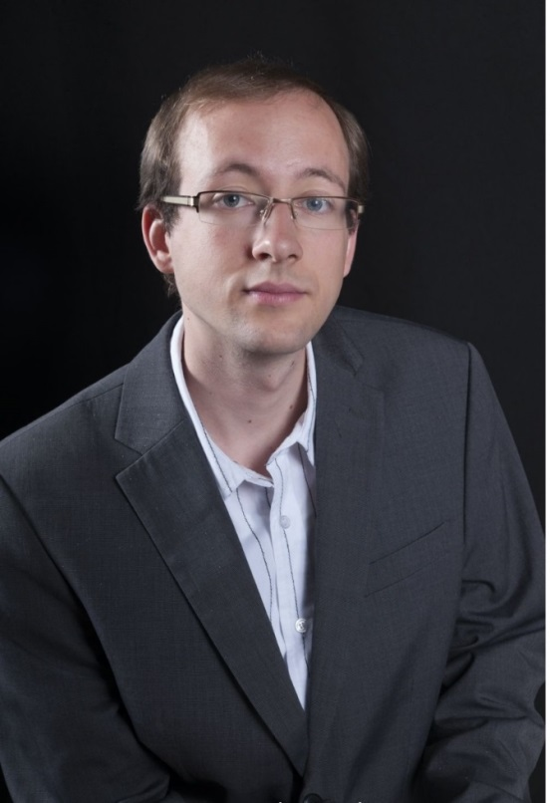
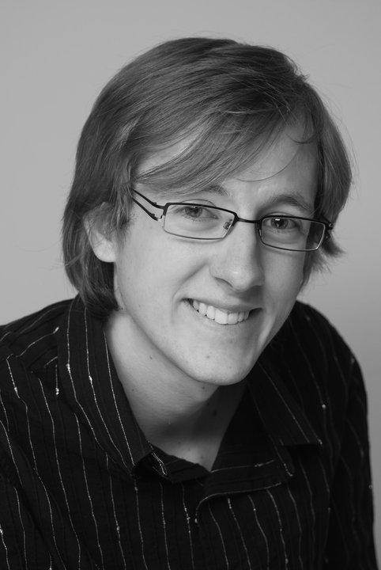
Martin Tyšer

Slide 3
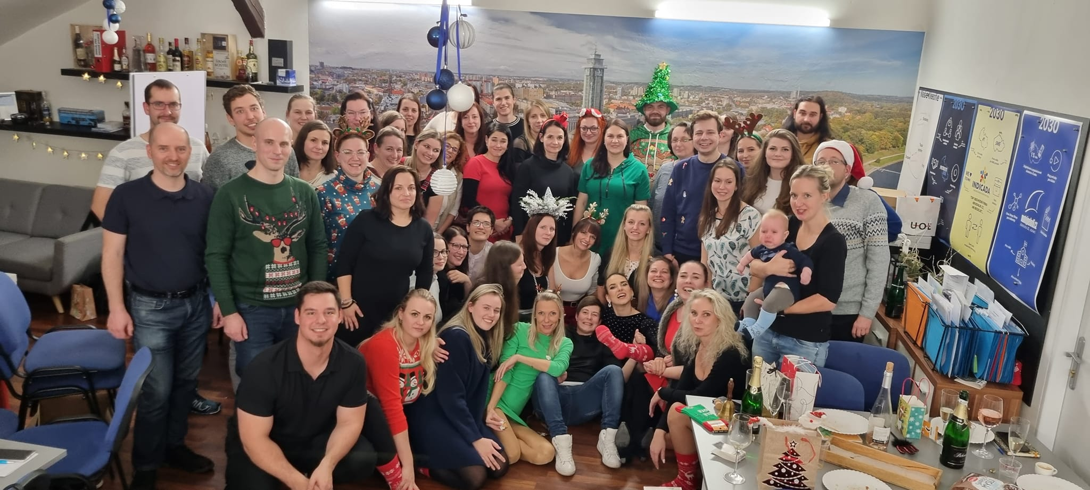

Slide 5
?

Slide 6
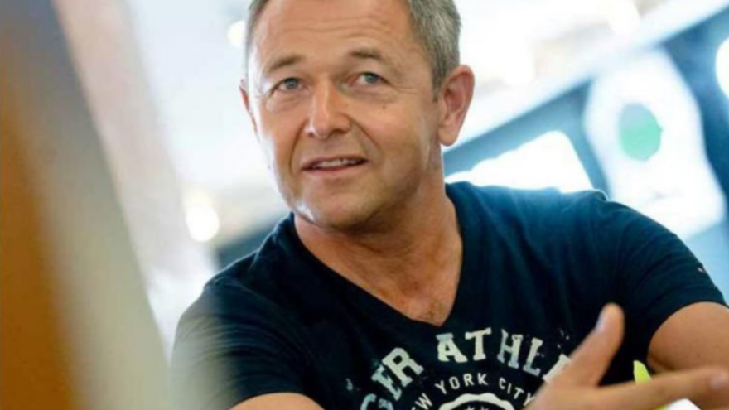
„Kdo chcete být účetní? Nepotěším vás. Do pěti let tohle povolání zanikne…“
Jan Mühlfeit

Slide 7
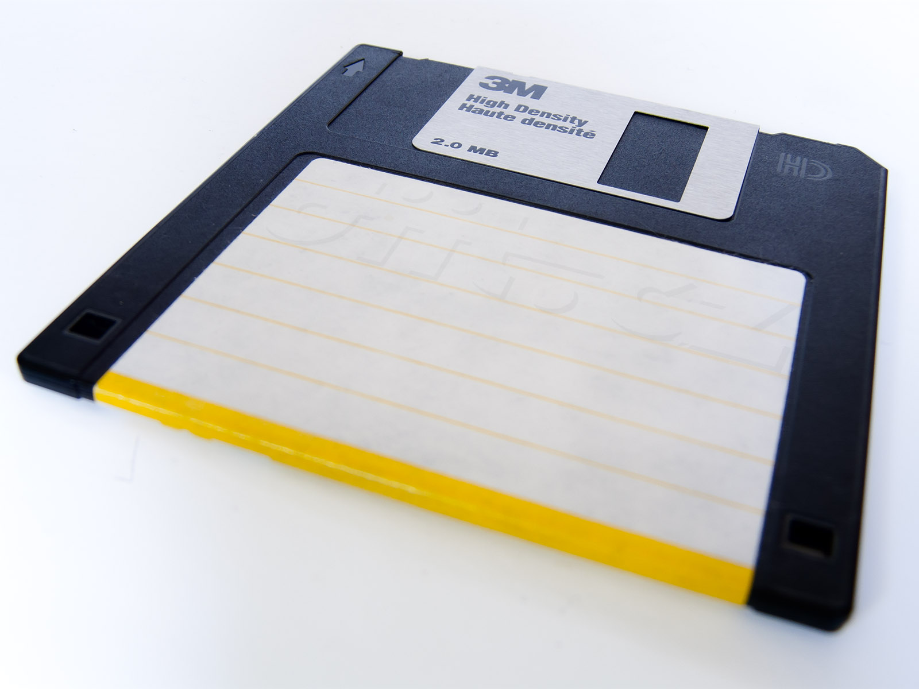

Slide 8
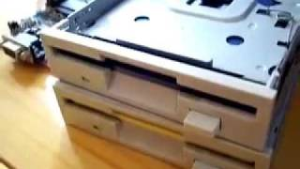

Slide 9
„Kdo chcete být účetní? Nepotěším vás. Do pěti let tohle povolání zanikne…“
Jan Mühlfeit

Slide 10
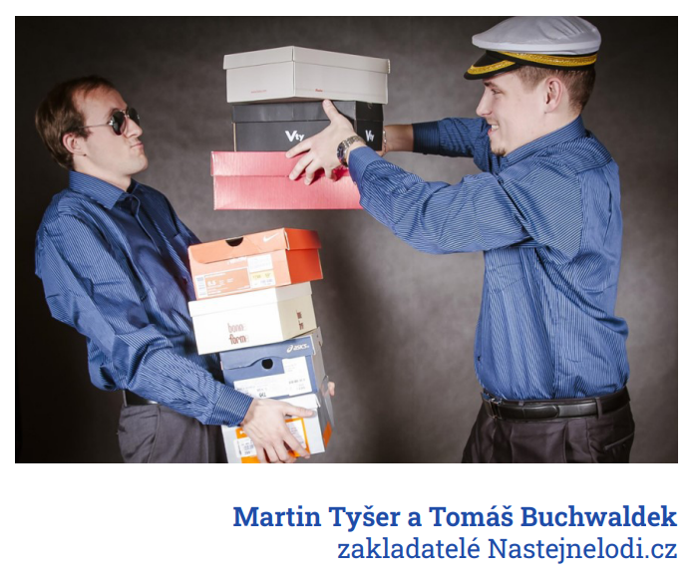
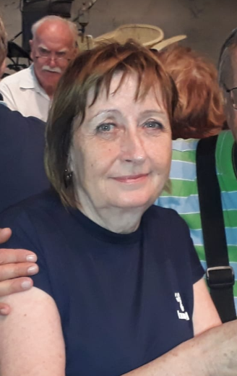
2013

Slide 11
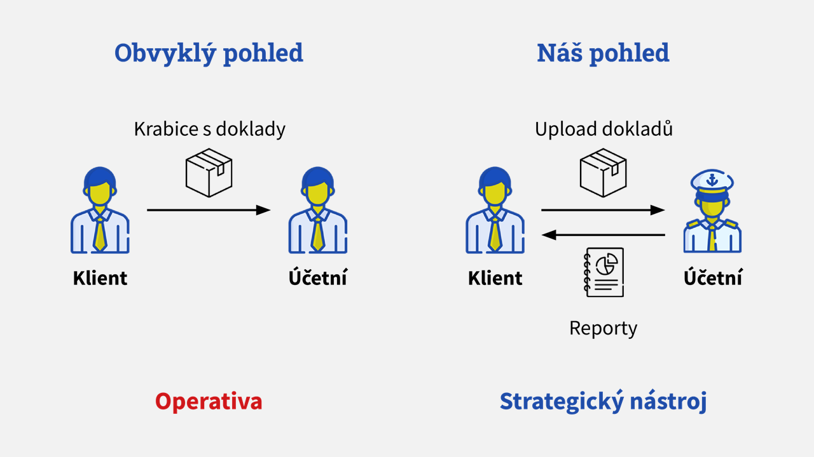

Slide 12
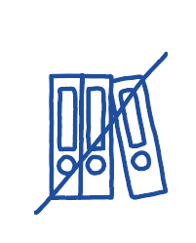
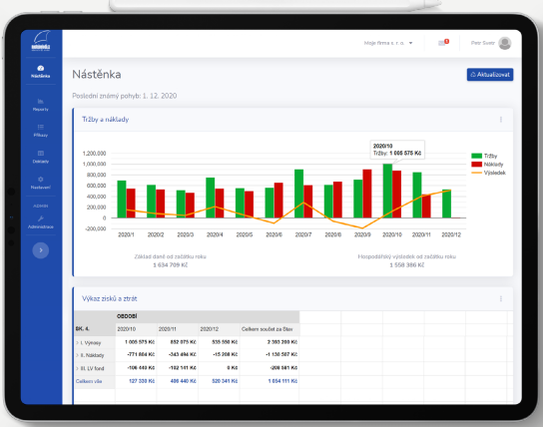

Slide 13
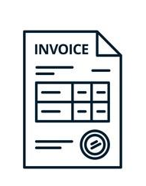
REPORTING
ONLINE ŠANON

Slide 14
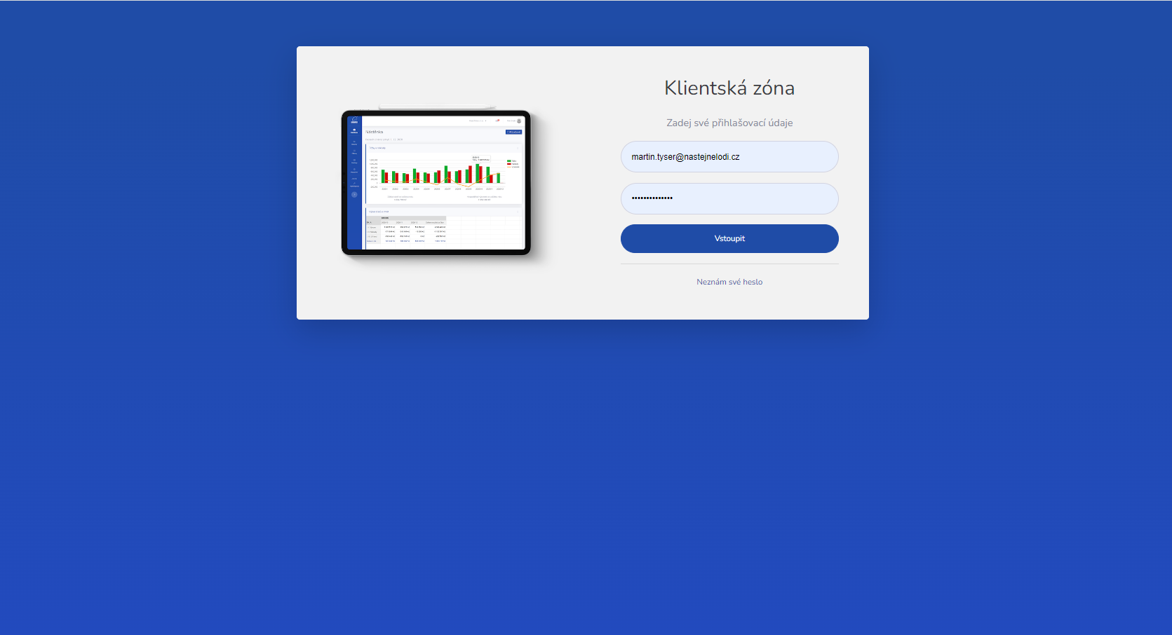
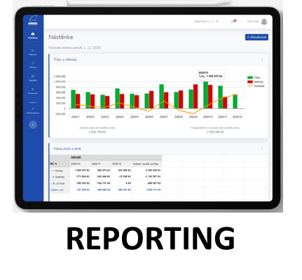

Slide 15
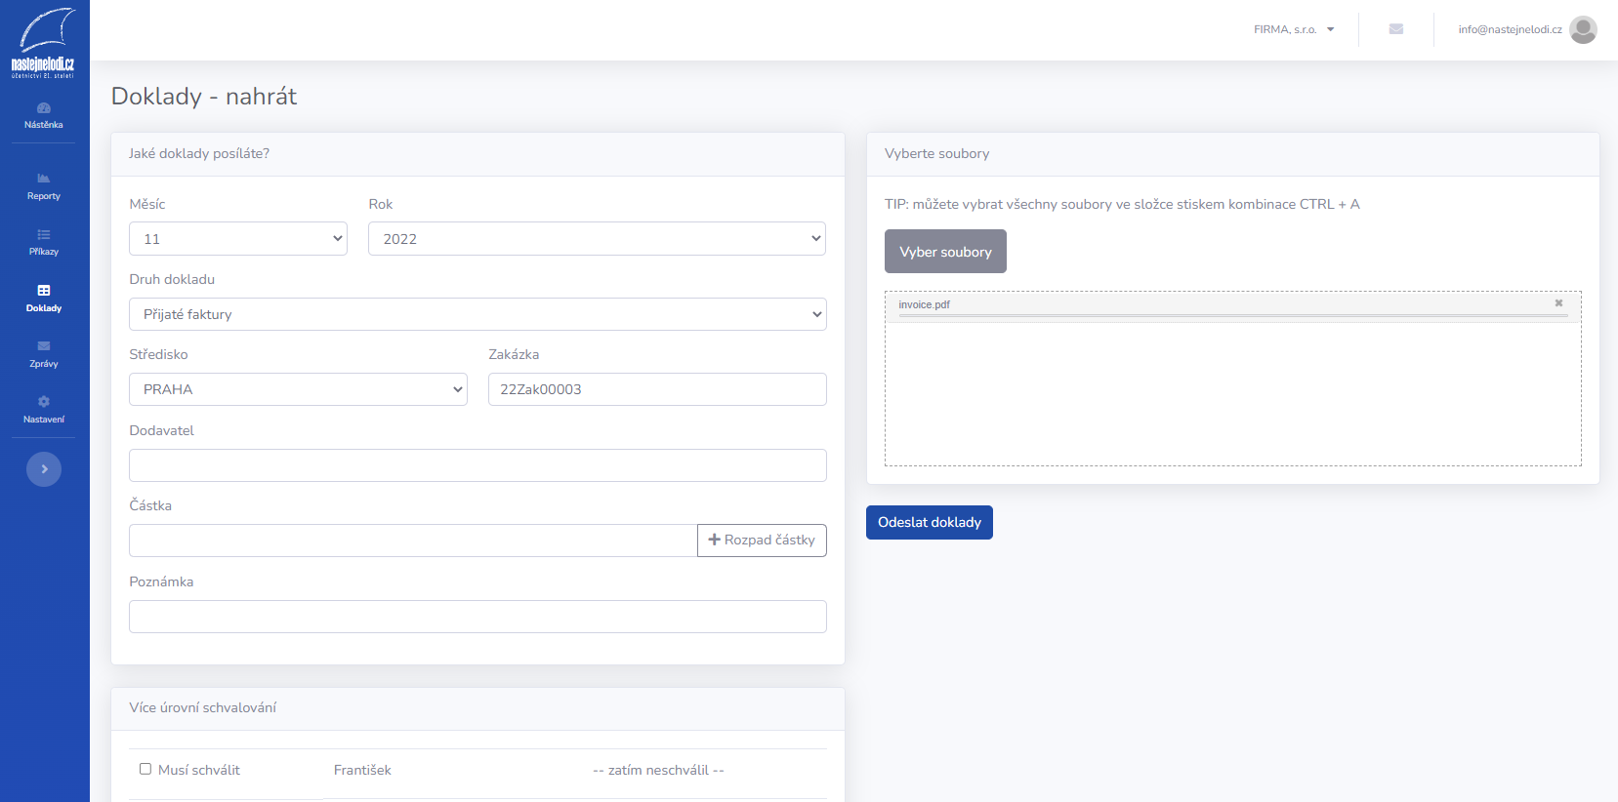

Slide 16
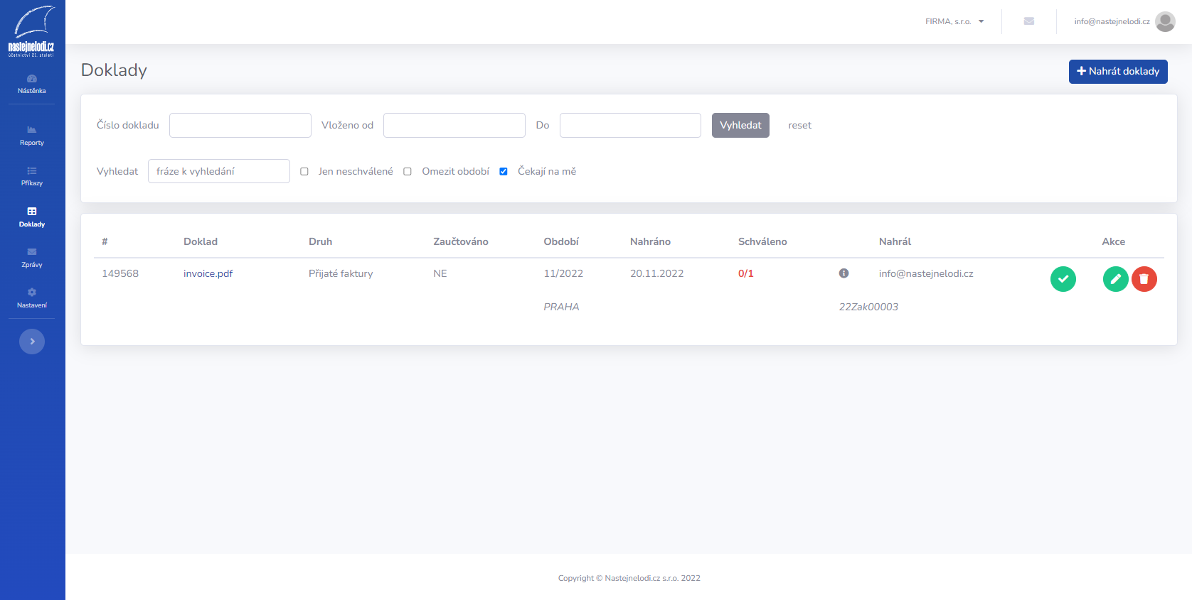

Slide 17
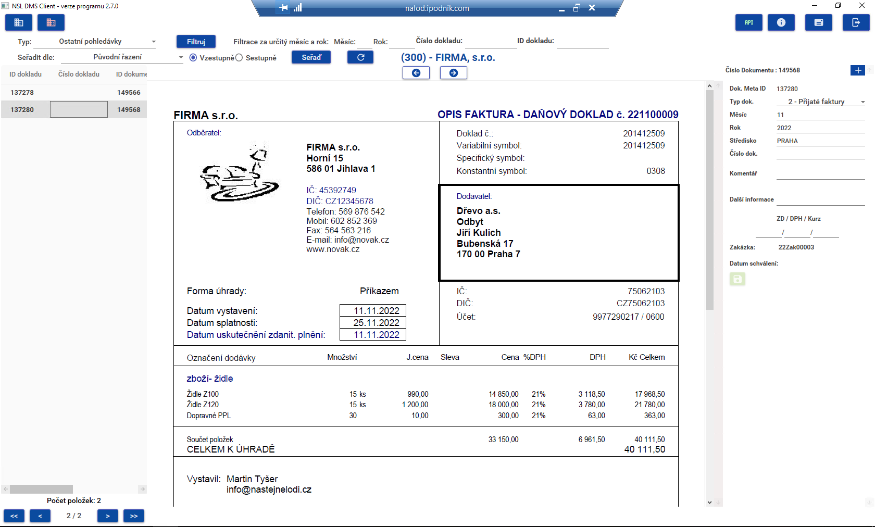

Slide 18
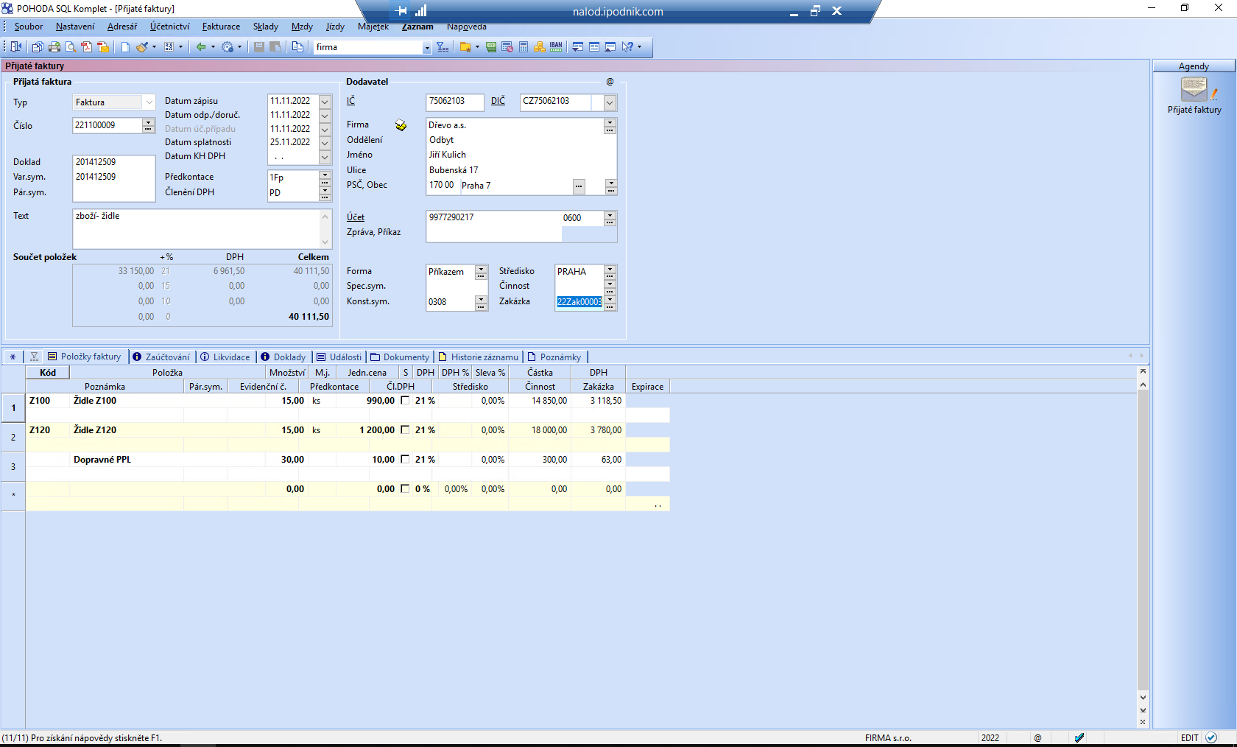

Slide 19
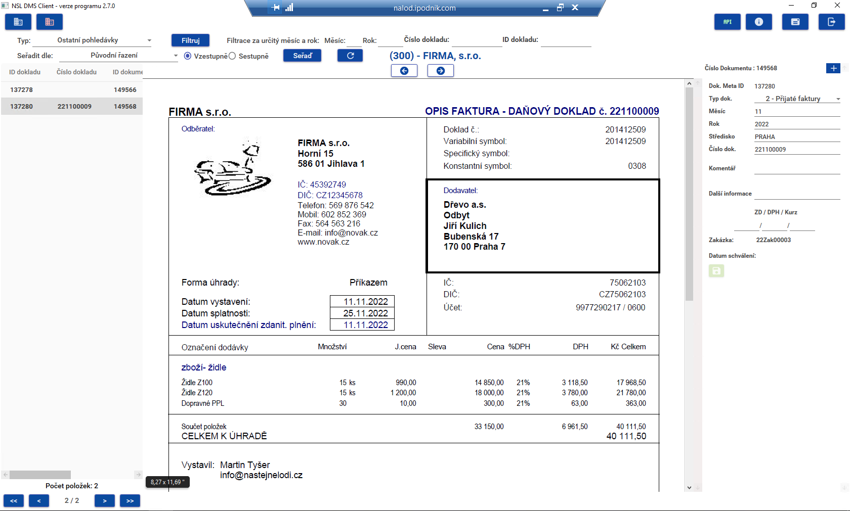

Slide 20
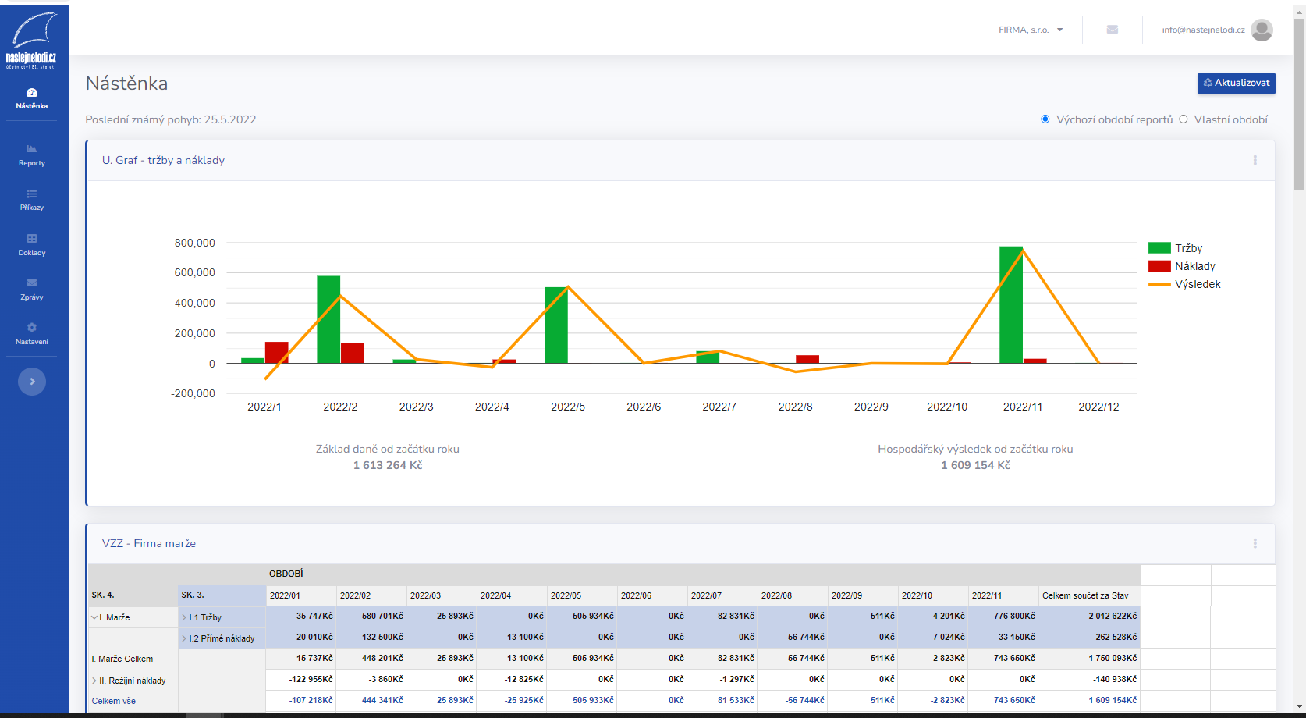

Slide 21
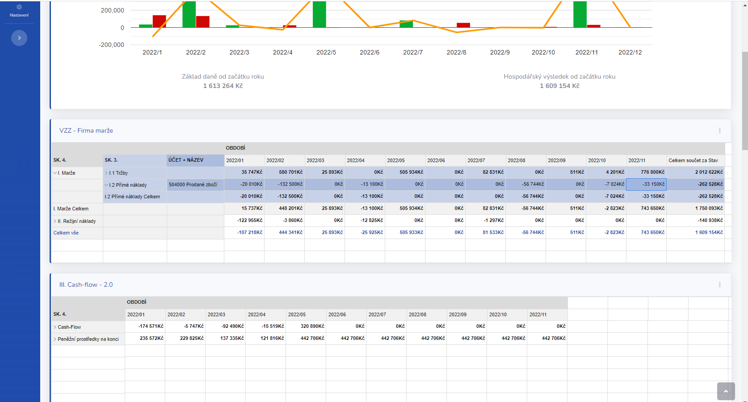

Slide 22
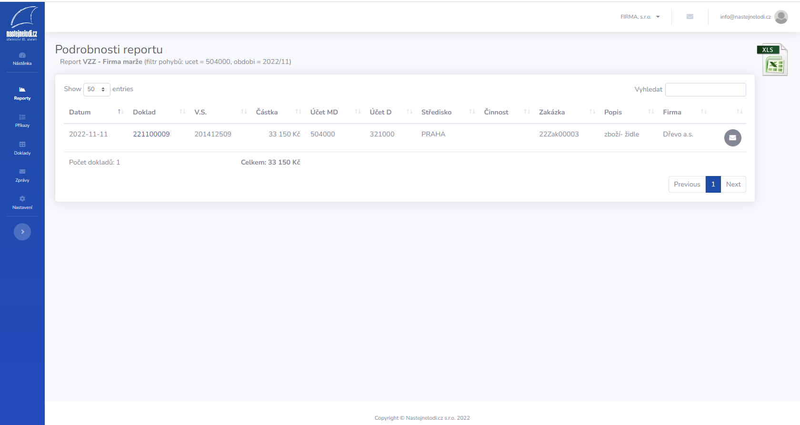

Slide 23
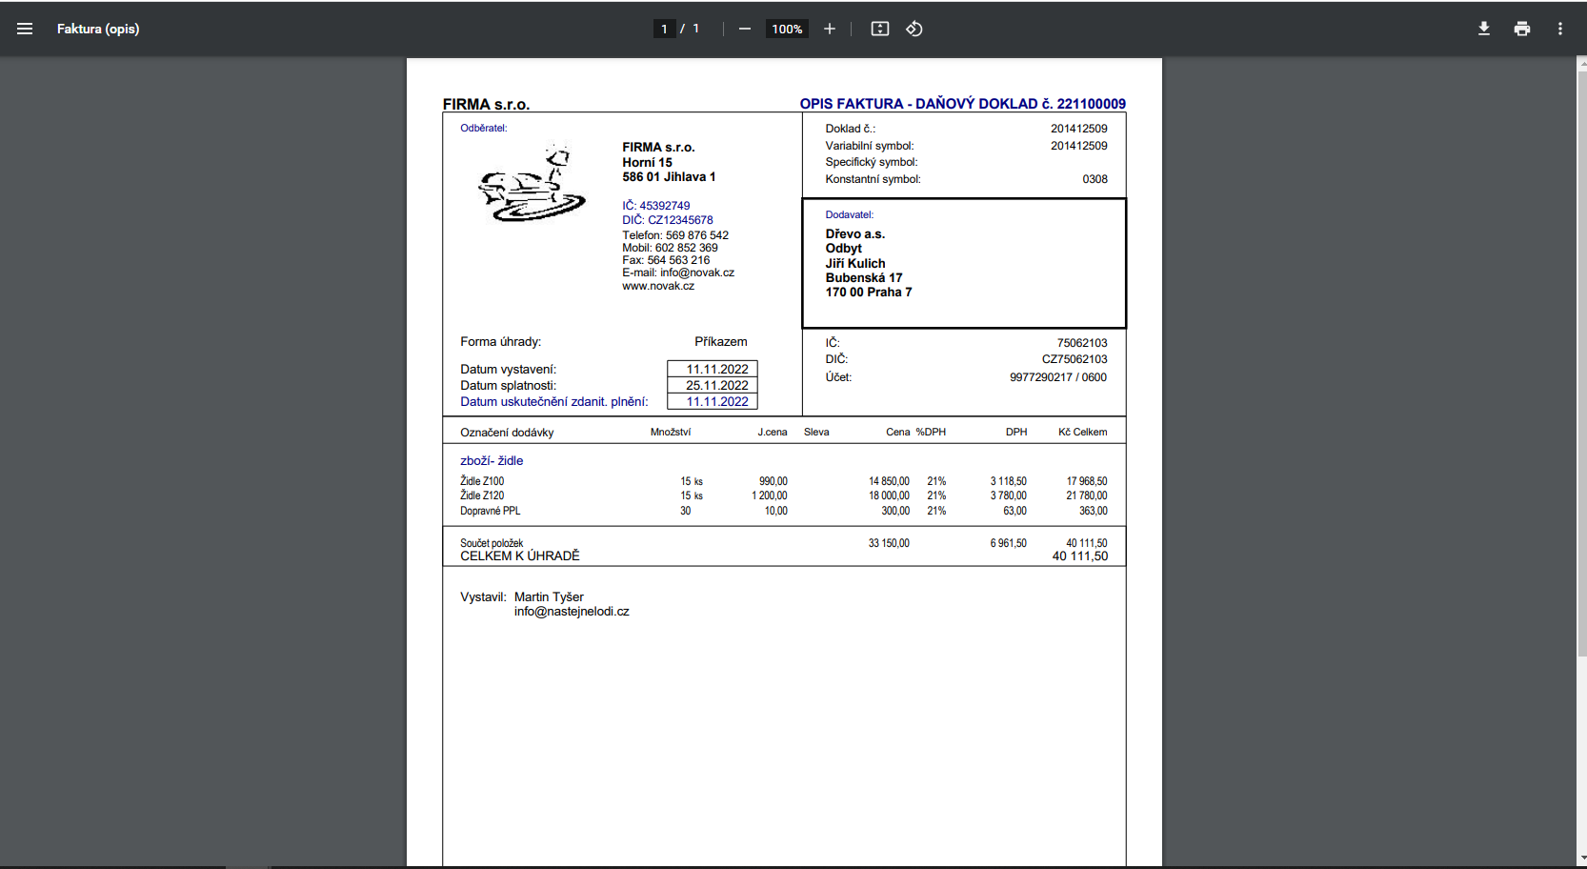

Slide 24
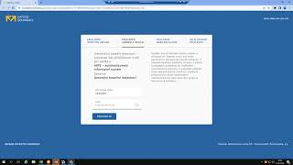

Slide 25
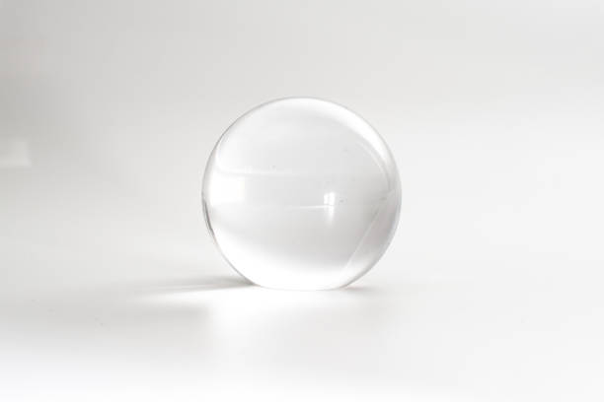

Slide 26
Čemu věřím…
Digitalizace x Automatizace

Slide 27
Čemu věřím…
Zautomatizovat lze jen to, co lze udělat ručně (= stroje za nás pořád nemyslí, jen za nás „dřou“ a jsou rychlejší)
„Lidem práci, dřinu strojům!“

Slide 28
Čemu věřím…
Manuální přepis dat => OCR/vyčítání dat => EDI/ISDOC

Slide 29
“Ideální účetnictví se udělá samo, ihned, zadarmo a nejsou v něm chyby.”
doc. Ing. Ladislav Mejzlík, Ph.D.

Slide 30
Účetnictví = RTG na firmu

